Slide 1
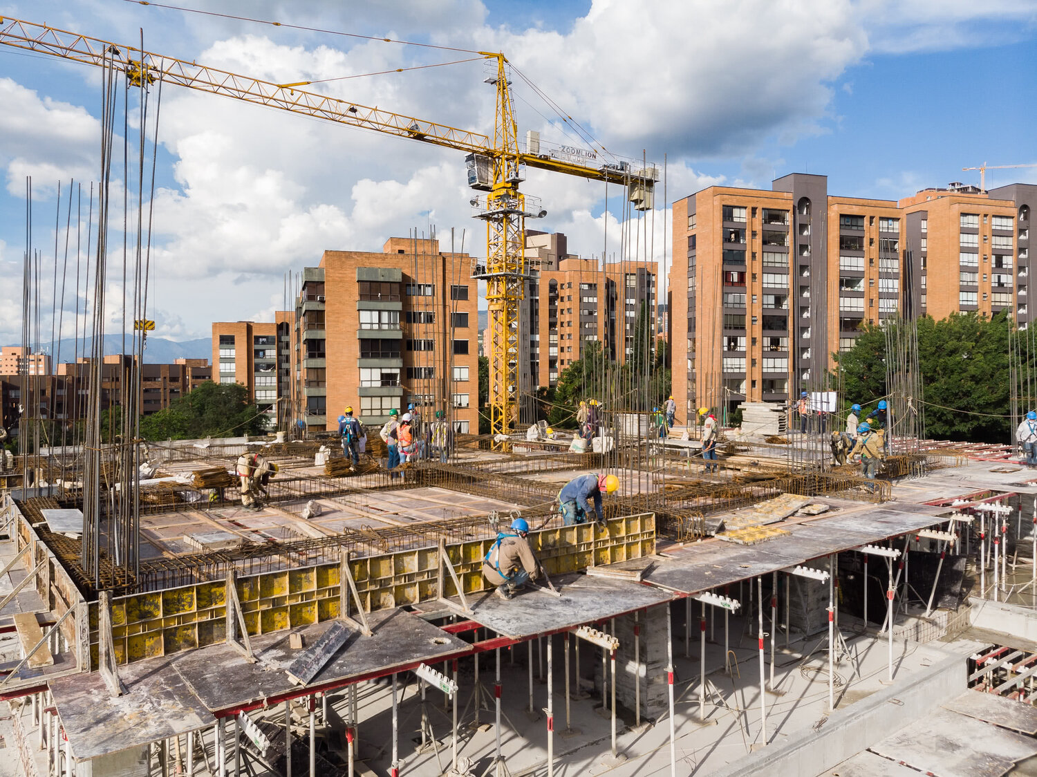
GRUPO AGOS
INGENIERIA & ARQUITECTURA
“CIMENTANDO LAS BASES PARA EL FUTURO”

Slide 2
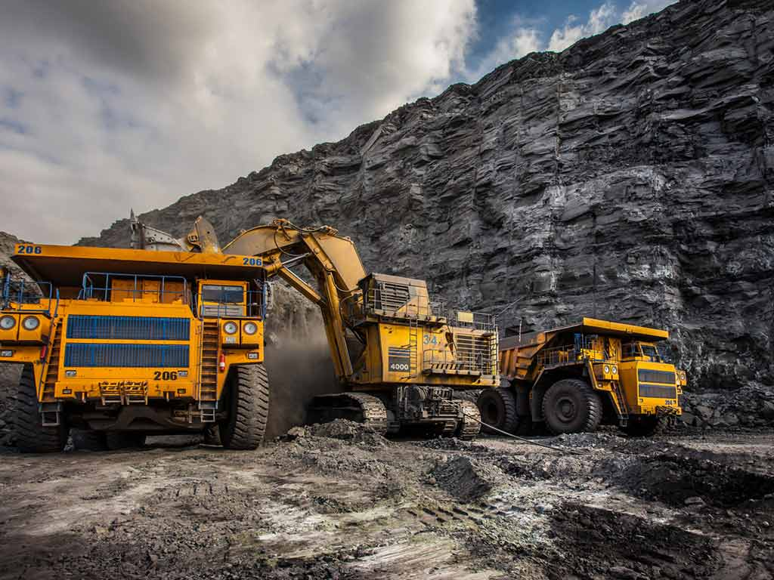
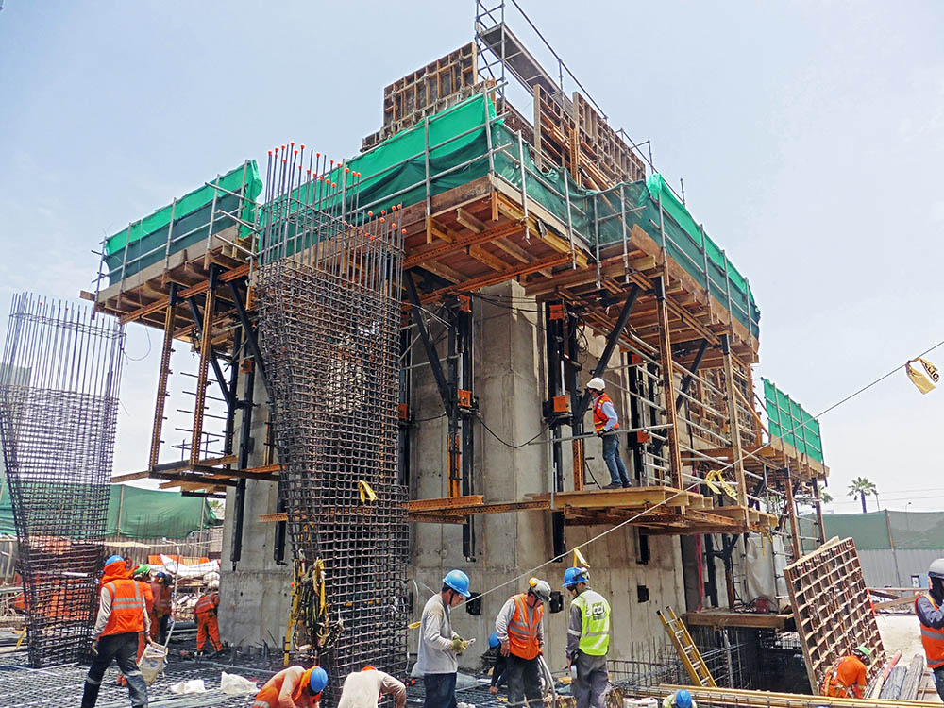
NUESTRA
EMPRESA
Grupo AGOS es una empresa peruana de trayectoria con más de 15 años en el mercado de construcción inmobiliaria. Nuestro objetivo está en la calidad de materiales con los que ejecutamos los proyectos. Además, contamos con profesionales capacitados, con experiencia y compromiso.

Slide 3



VALORES
Compromiso: Nos dedicamos con pasión y responsabilidad a cada proyecto, asegurando calidad y cumplimiento en cada entrega.
Innovación: Apostamos por el diseño y la tecnología para crear espacios modernos, eficientes y sostenibles.
Transparencia: Actuamos con honestidad y ética en cada relación con nuestros clientes, proveedores y colaboradores.
VISIÓN
Diseñar y construir espacios funcionales, modernos y accesibles que superen las expectativas de nuestros clientes. Nos comprometemos con la excelencia, la sostenibilidad y el desarrollo urbano responsable, creando comunidades que generen valor a largo plazo.
MISIÓN
Ser la empresa inmobiliaria líder en el Perú, reconocida por desarrollar proyectos innovadores, sostenibles y de alta calidad, mejorando la calidad de vida de nuestros clientes y contribuyendo al crecimiento de las ciudades.

Slide 4

NUESTROS
SERVICIOS
GERENCIA DE PROYECTOS
Desarrollamos integralmente la gestión de cada proyecto delegado por nuestros clientes e inversores. Realizamos un análisis estratégico del mercado, gestionamos la adquisición de terrenos y diseñamos con un enfoque innovador. Construimos con los más altos estándares de calidad, superando expectativas, y comercializamos cada desarrollo con una visión equilibrada que genere valor para todos los stakeholders.
CONSULTORÍA
Grupo AGOS ofrece servicios de consultoría especializada en el sector inmobiliario. Nos enfocamos en el desarrollo, gestión y ejecución de proyectos de construcción, garantizando calidad, eficiencia y cumplimiento de plazos. Nuestro equipo de expertos analiza cada detalle para optimizar los recursos y maximizar la rentabilidad de cada inversión. Con Grupo Agos, llevamos tus proyectos del diseño a la realidad con soluciones innovadoras y sostenibles.

Slide 5
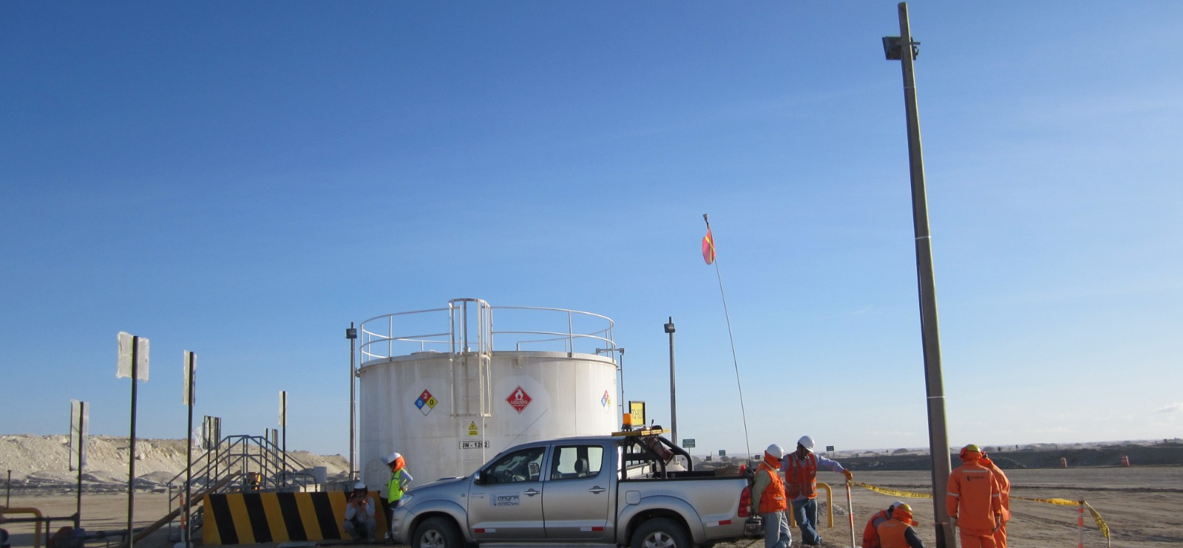
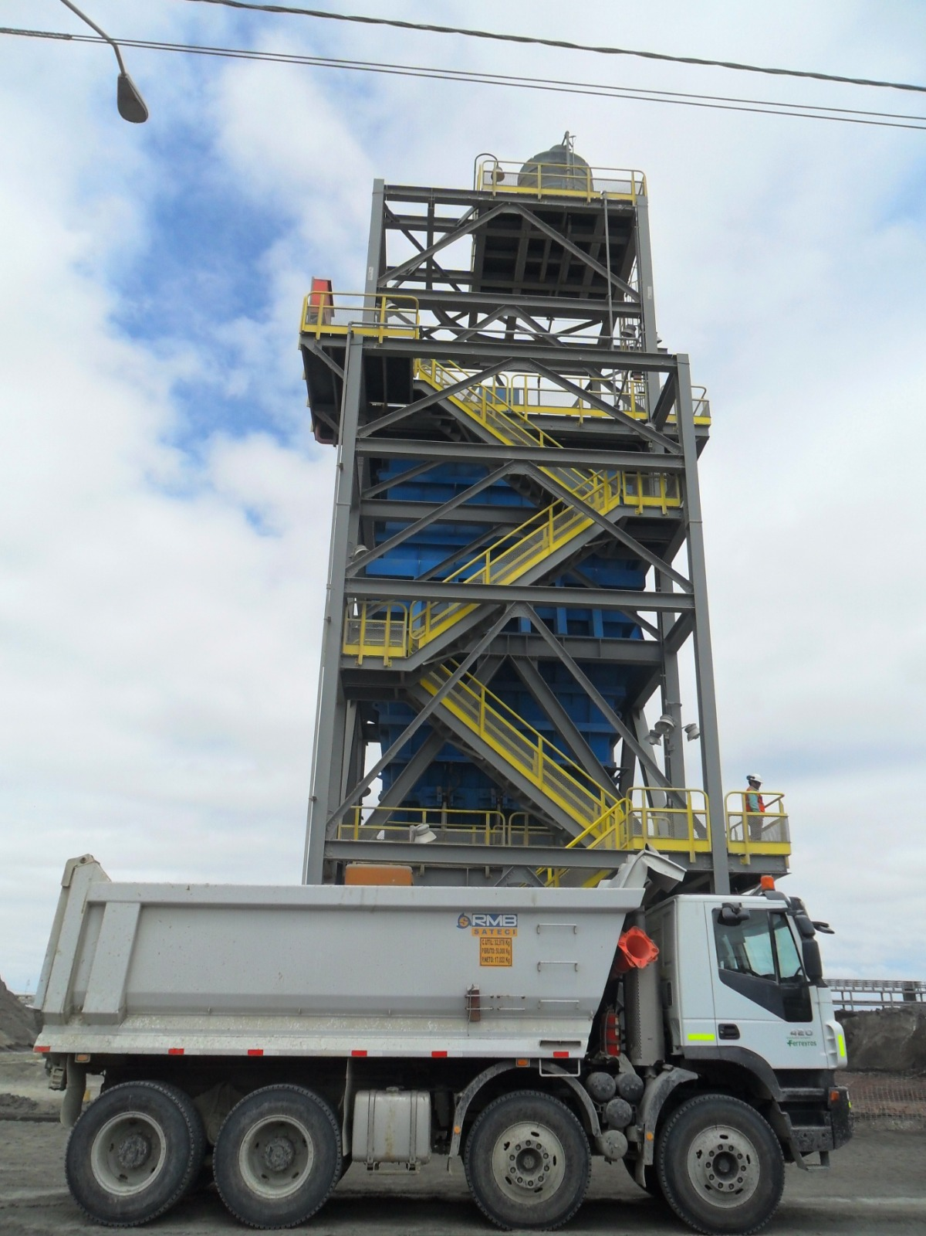
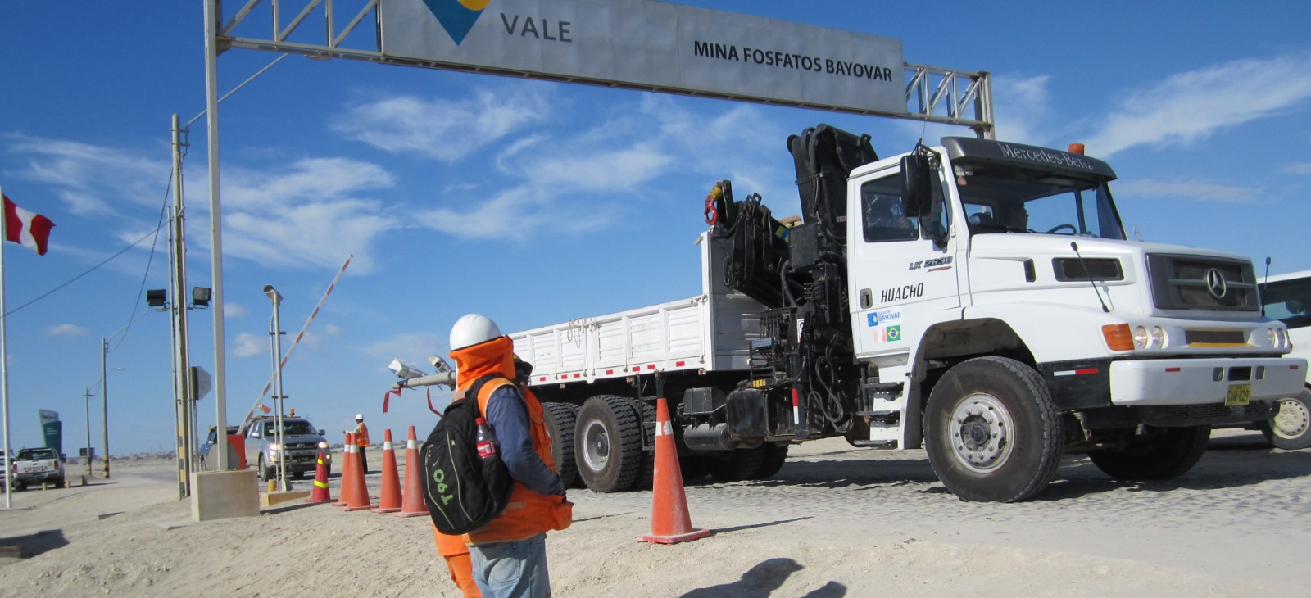
NUESTROS
GRANDES PROYECTOS
Grupo AGOS trabajó durante cinco años en la mina de Miski Mayo dedicada a la extracción de fosfatos para la industria agrícola. A lo largo de este período, llevó a cabo diversas obras, entre las que destacan:
Instalación de un sistema de control de acceso en la planta concentradora, zona minera, puerto y área administrativa.
Construcción de naves industriales para el mantenimiento de rodo trenes.
Implementación de baños ecológicos.
Reubicación de oficinas en Komatsu Mitsui.
Construcción de infraestructura para tanques de combustible.
Remodelación de la Plaza de Armas de Sechura.
Construcción del Parque Ecológico de Sechura.

Slide 6
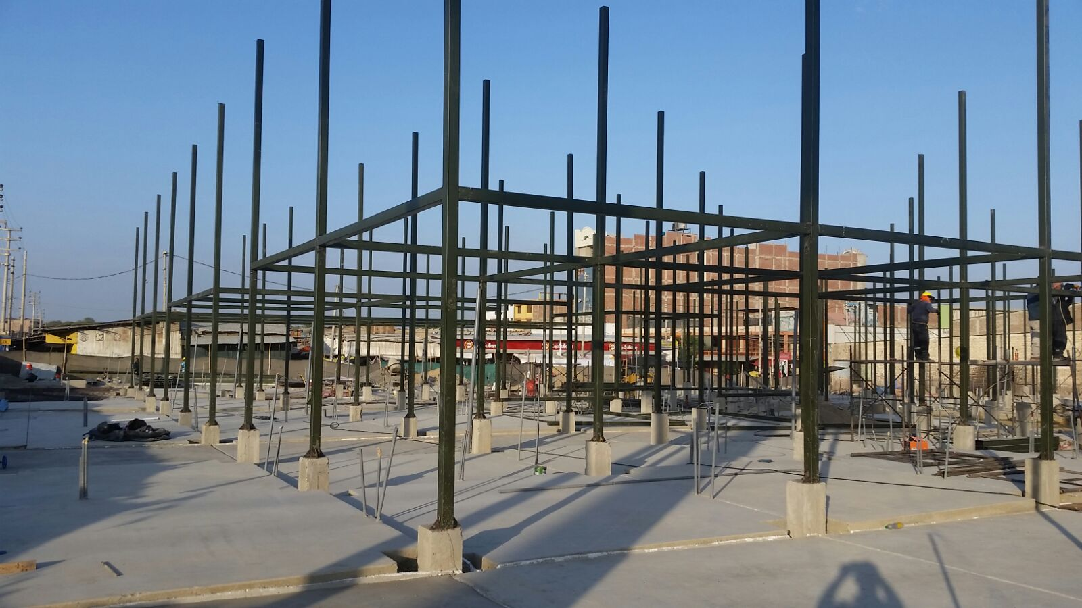
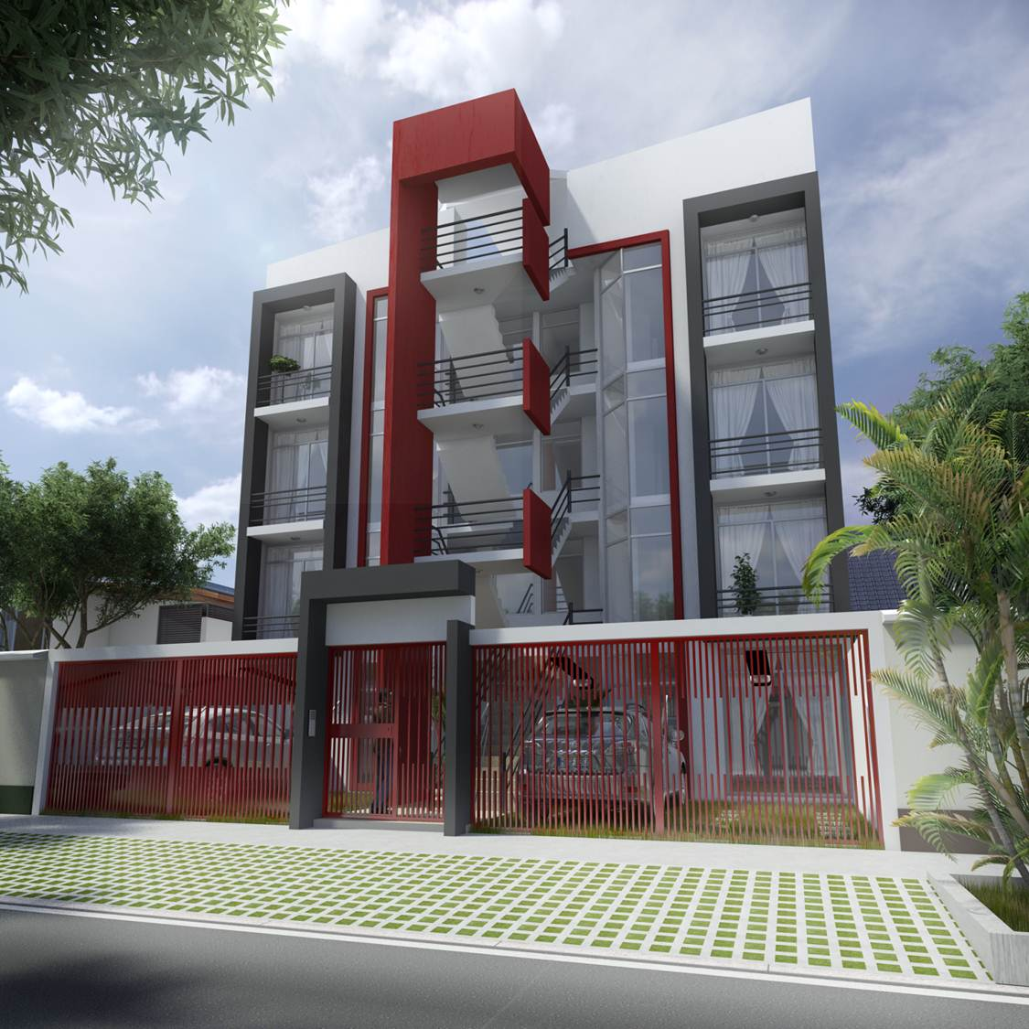
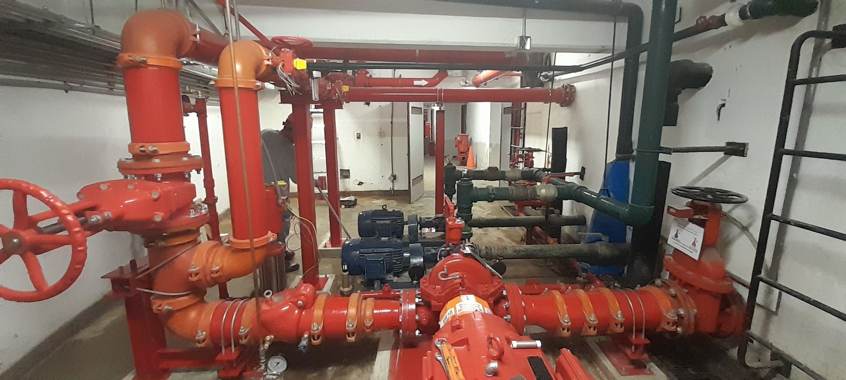
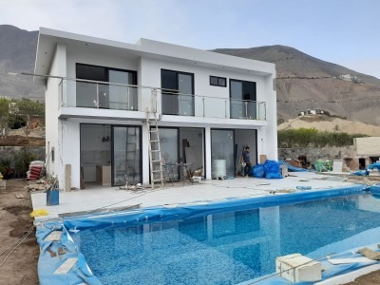
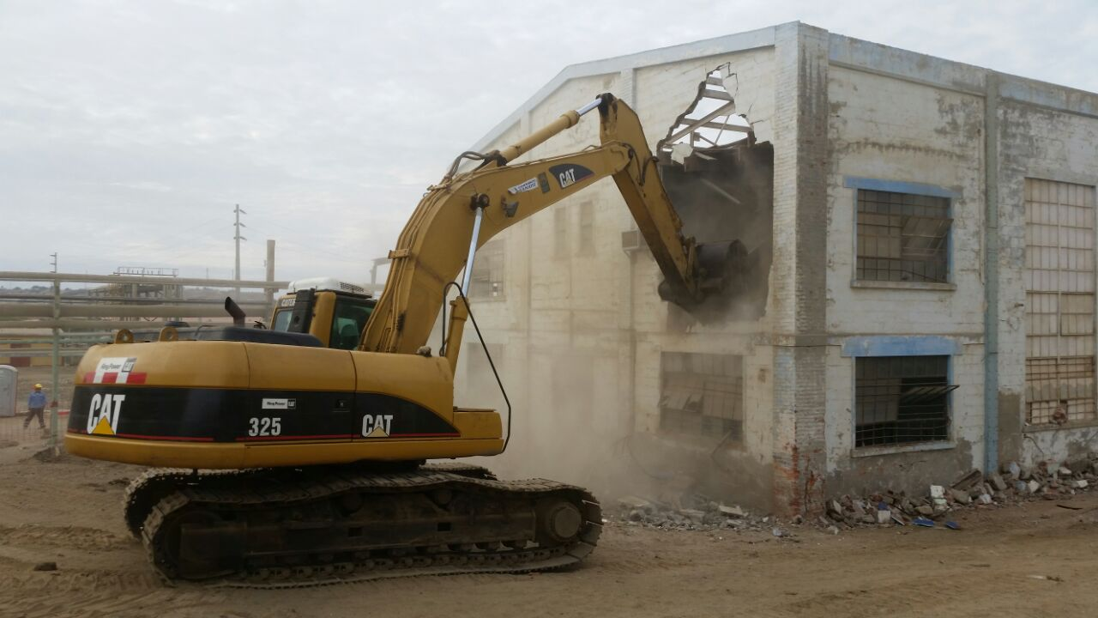
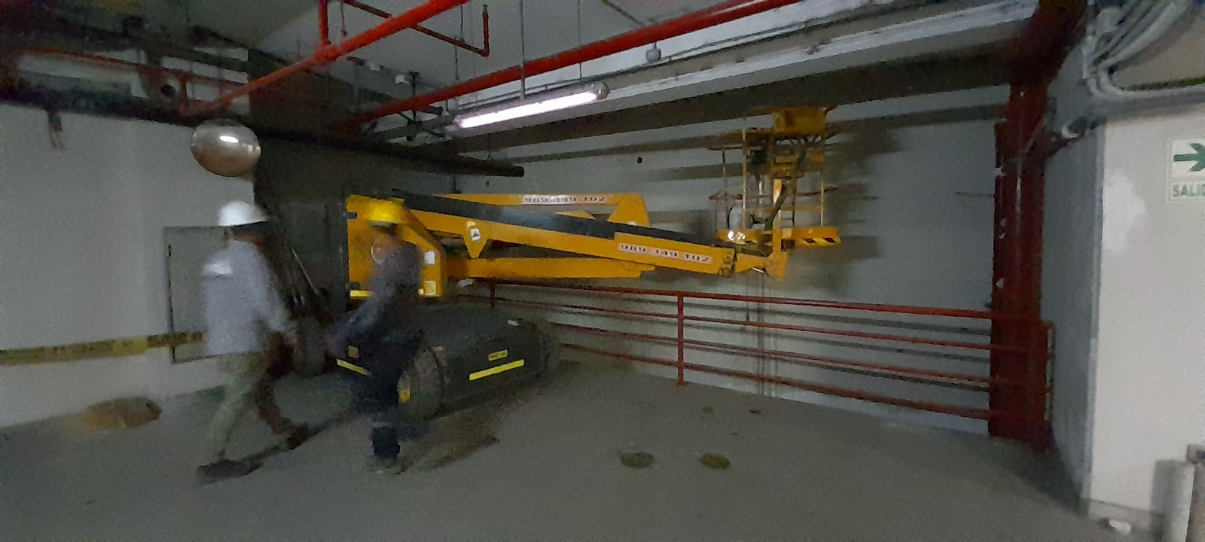
NUESTROS
PROYECTOS
Trabajo: construcción de galería Diver plaza
Ubicación:
Piura
Trabajo: Proyecto multifamiliar Bello Horizonte
Ubicación:
Piura
Trabajo: Implementación de cuarto contra incendio
Ubicación:
Lima - SJL
Trabajo: Construcción de casa unifamiliar con piscina
Ubicación:
Lima - Cieneguilla
Trabajo: Demolición de infraestructura para remodelación de refinaría
Ubicación:
Talara
Trabajo: Extracción de diamantina
Ubicación:
Lima – San Isidro

Slide 7
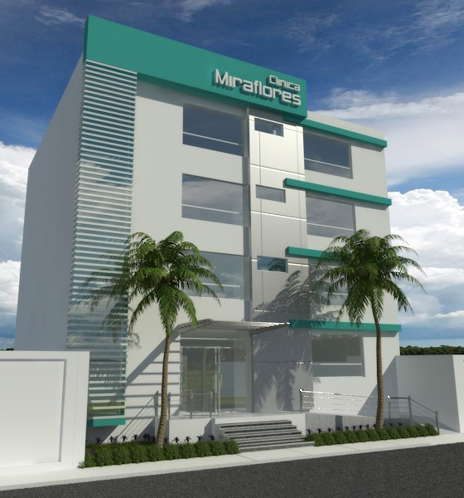
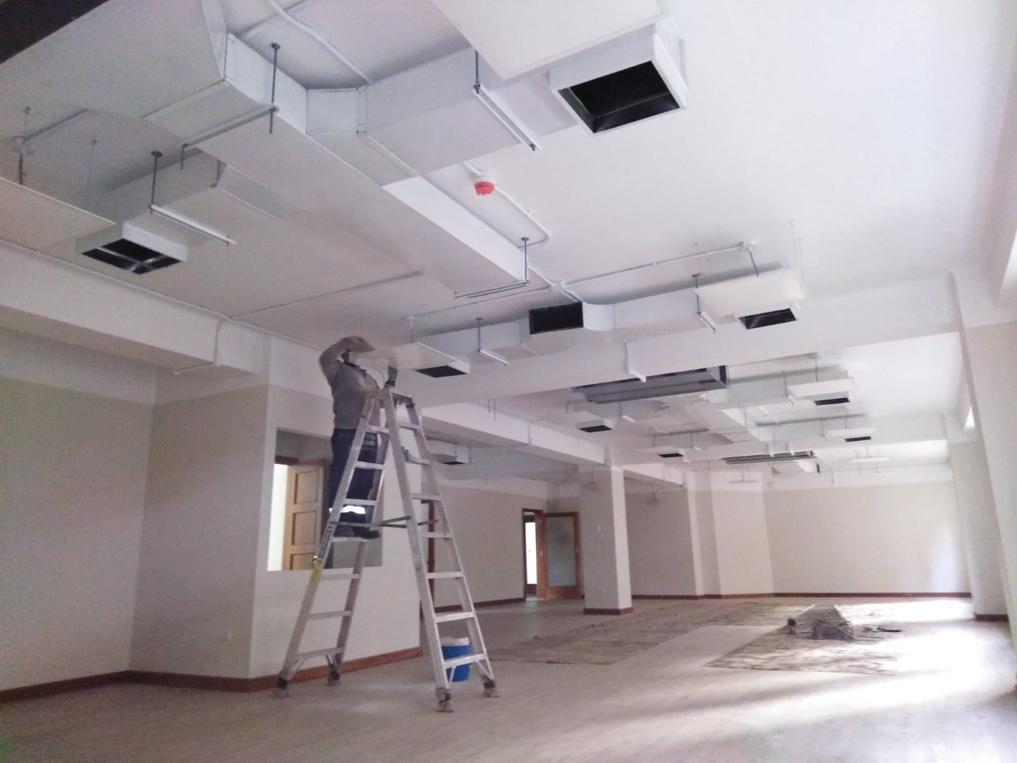
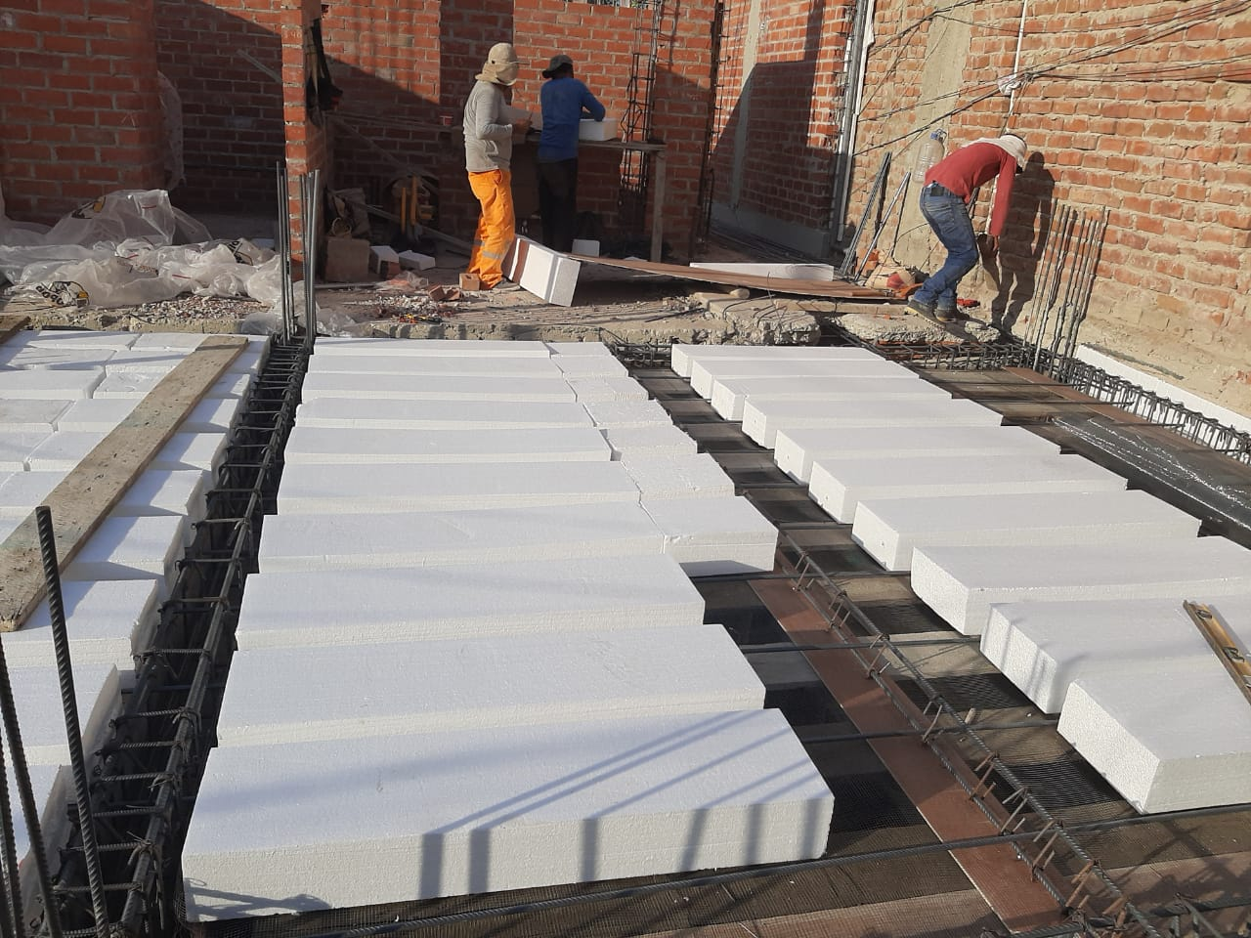
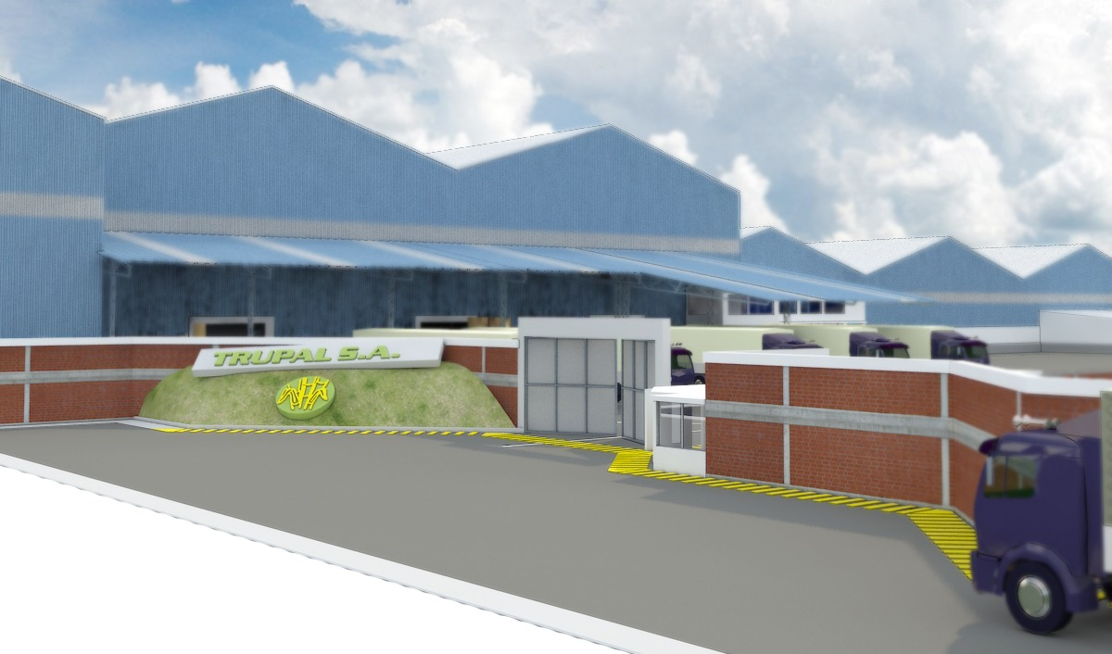
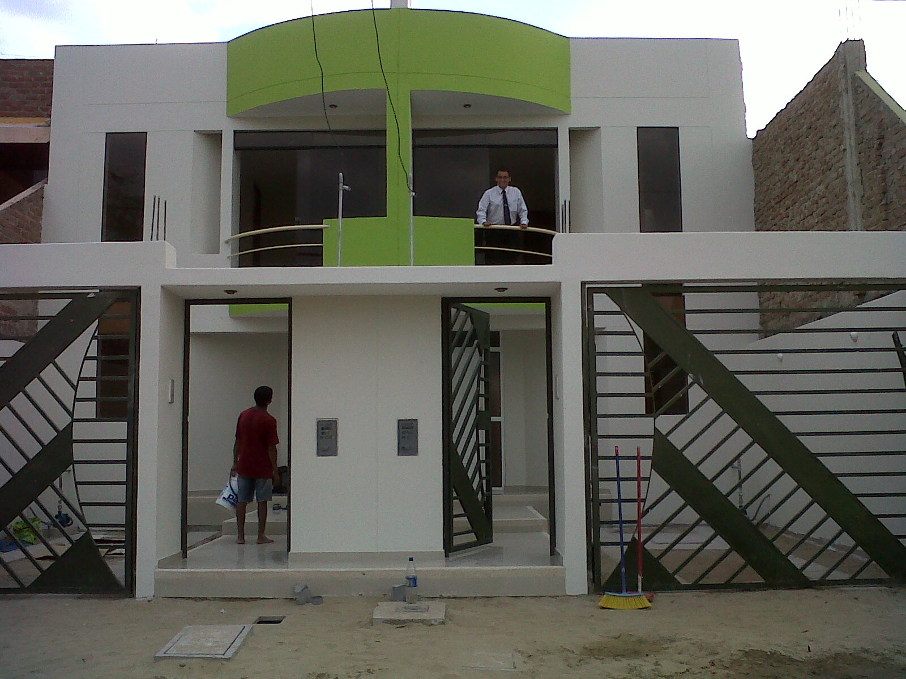
Trabajo: Remodelación de clínica AUNA
Ubicación:
Piura
Trabajo: Remodelación de oficinas varias
Ubicación:
Centro de Lima
Trabajo: Remodelación y ampliación de vivienda multifamiliar
Ubicación:
Santa Anita - Lima
Trabajo: Diseño de las instalaciones de Trupal –Grupo Gloria
Ubicación:
Lima
Trabajo: Construcción de viviendas gemelas
Ubicación:
Lima - SJM

Slide 8

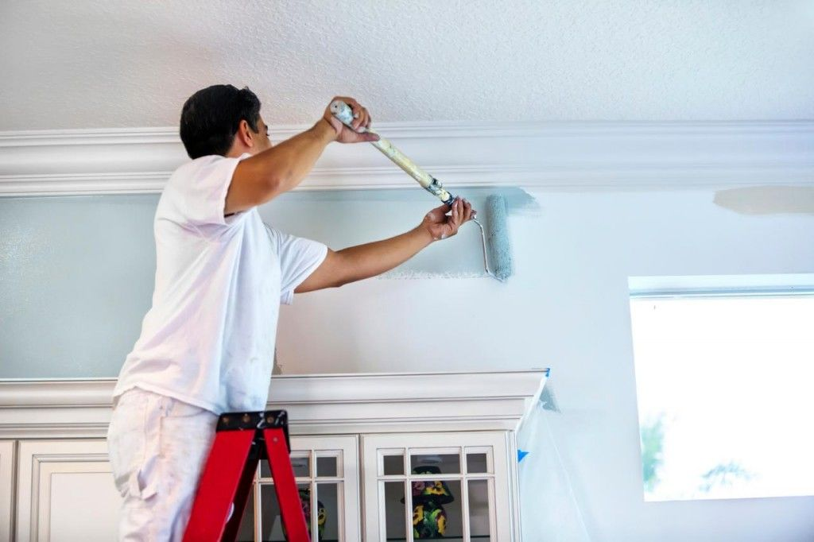

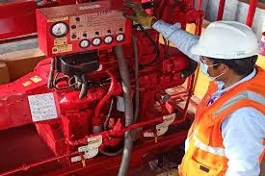

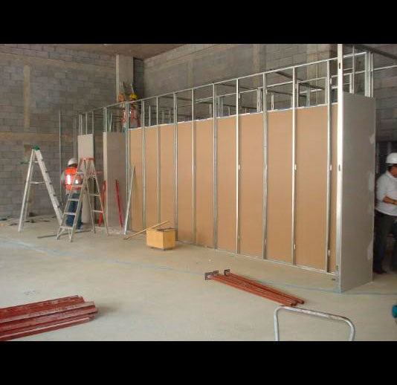
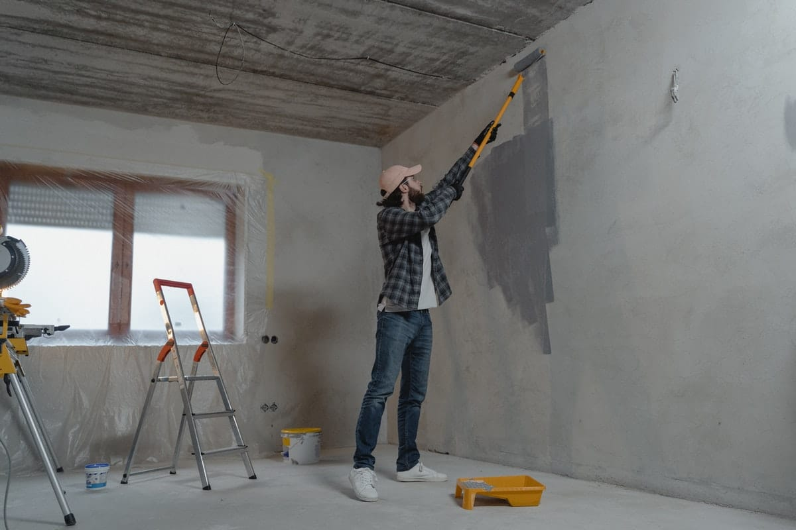
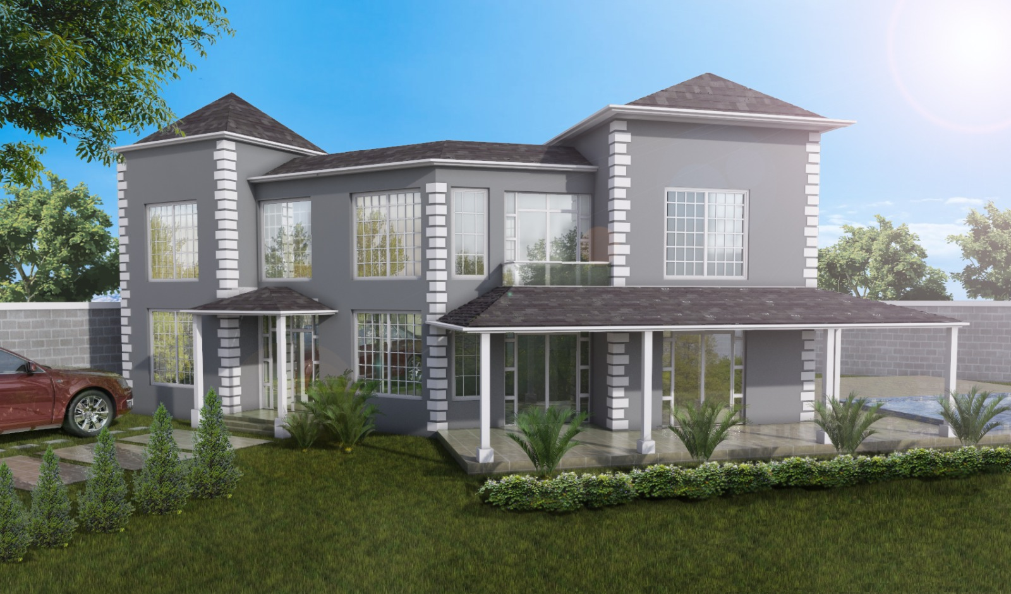

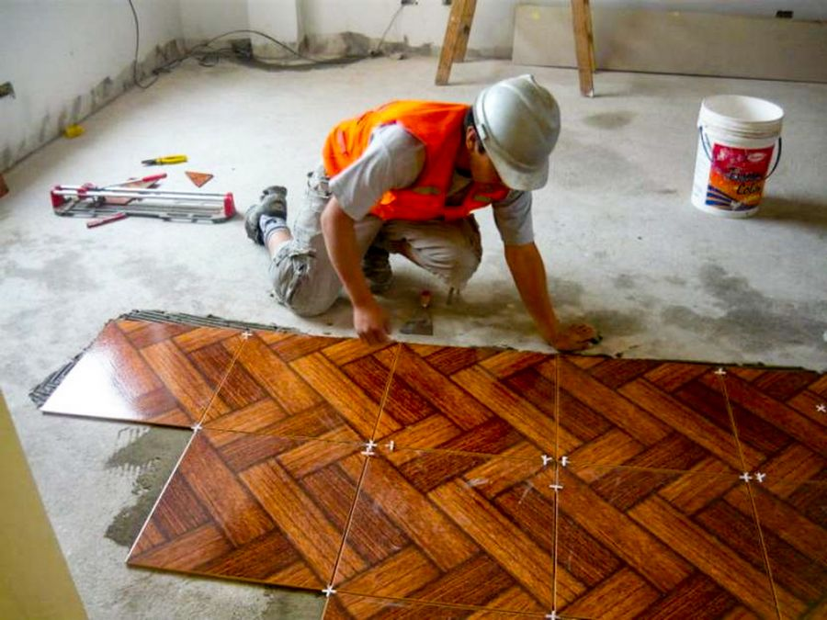
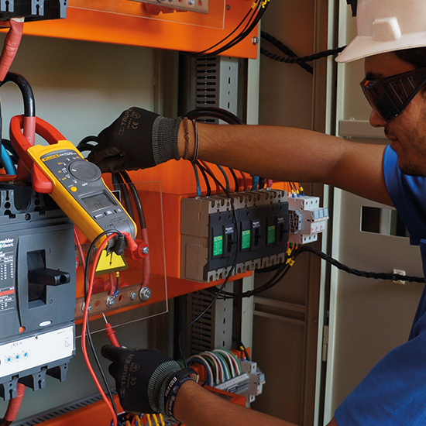
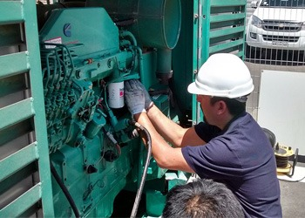
OTROS
SERVICIOS
GASFITERÍA
PINTURA
ALBAÑILERIA
MANT. BCI
LIMPIEZA
DRYWALL
REMODELACIÓN
DISEÑO
SOLDADURA
ENCHAPE
ELECTRICIDAD
MANT. GRUPO ELECTRÓGENO

Slide 9




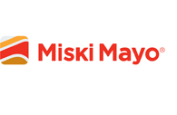



NUESTROS CLIENTES
CONTACTO:
Correo: gerencia@grupoagos.com
Número Telefónico: +51 998 317 642

